Slide 1
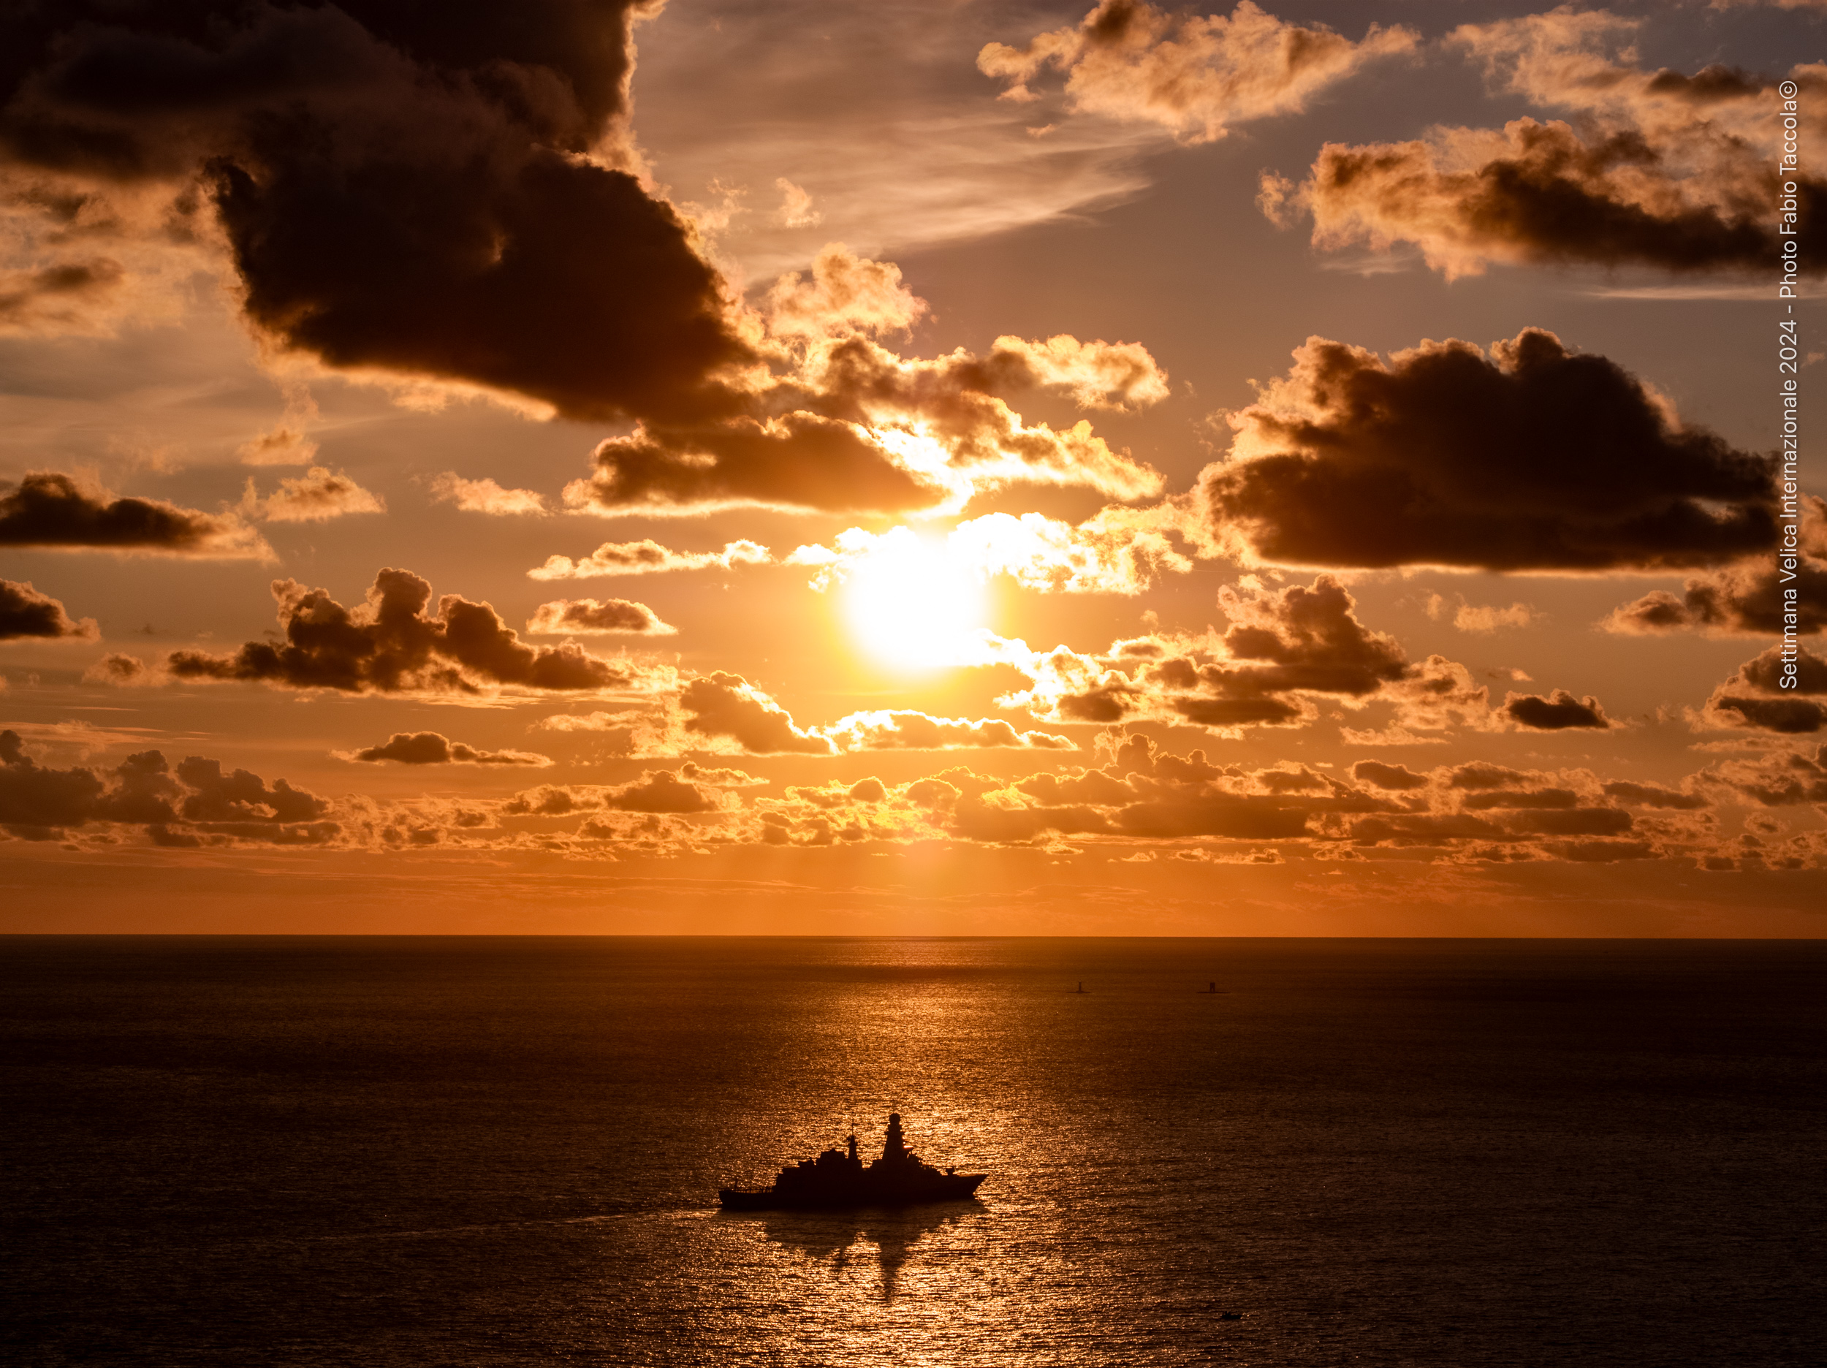
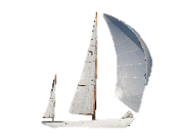
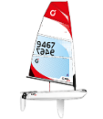
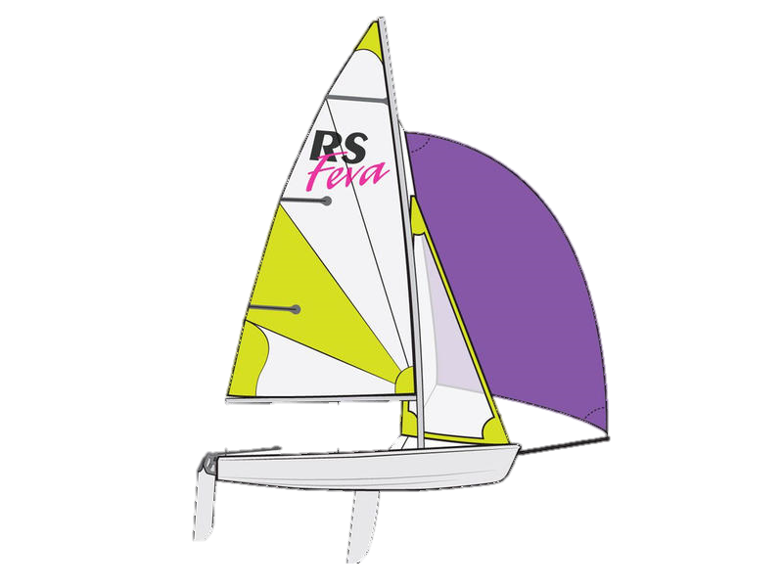
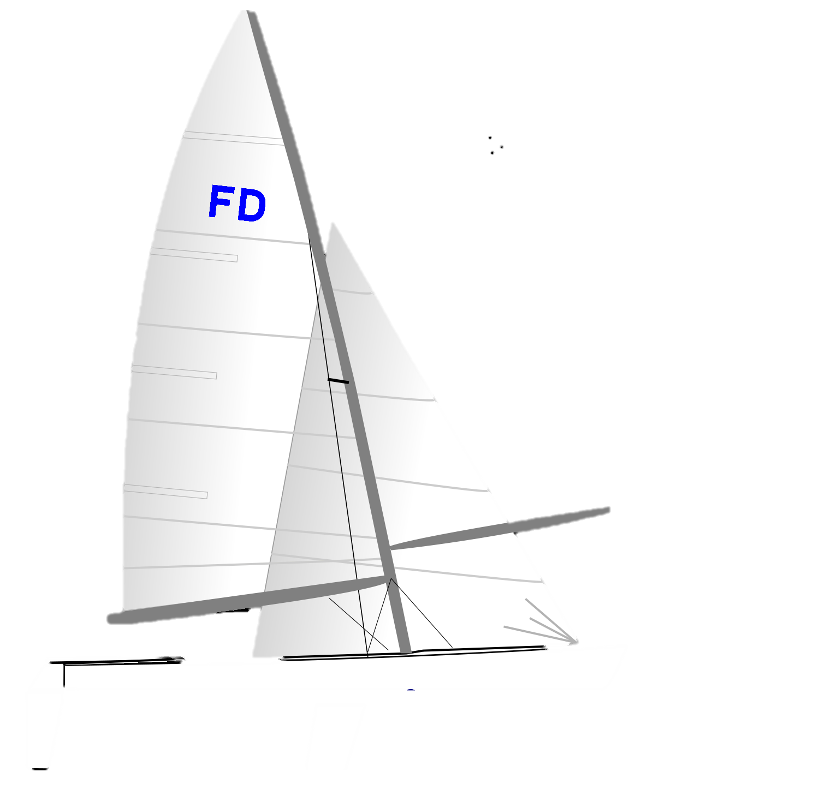
APRILE
MAGGIO
25
26
27
28
29
30
1
2
3
4
FLYING JUNIOR (CNQ) QUERCIANELLA
J24 (LNI)
RAN 630 – ALTURA (YCL + A.N.)
VELE D’EPOCA
TROFEO CHICA LOCA - YCL
J70 - YCL
OPEN SKIFF CNL
HANSA 303
MR 2.4 (GVAL)
MARTIN 16
NAR
RS FEVA
STAR
OPTIMIST
WING FOIL

